Slide 1
Auto, Arduino, Android - CarDuinoDroid
Lewandowski, Benjamin
Lewandowski, Felix
Behlau, Benjamin
Schulze, Christian
Strenger, Robin
Haueisen, Sven
Thorwirth, Paul
Vogel, Lars
Seite <number>
www.tu-ilmenau.de

Slide 2
Gliederung
Einleitung
Model-View-Controller
Android
Computer
Kommunikation
Seite <number>
www.tu-ilmenau.de

Slide 3
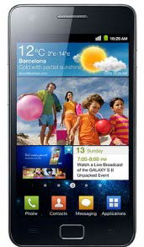
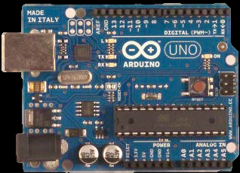
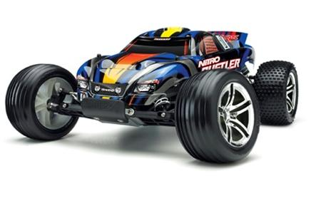
1. Einleitung
Teil 1: Arduino-Zugriff durch das AOADK
(Teil 2: Anbindung des Arduino-Boards an
die Modellfahrzeug-Bordelektronik)
Teil 3: Entwicklung einer Android-Applikation
als Drohnen-Steuer-Server
Teil 4: Entwicklung einer PC-Software
zur Drohnen-Steuerung
Seite <number>
www.tu-ilmenau.de

Slide 4
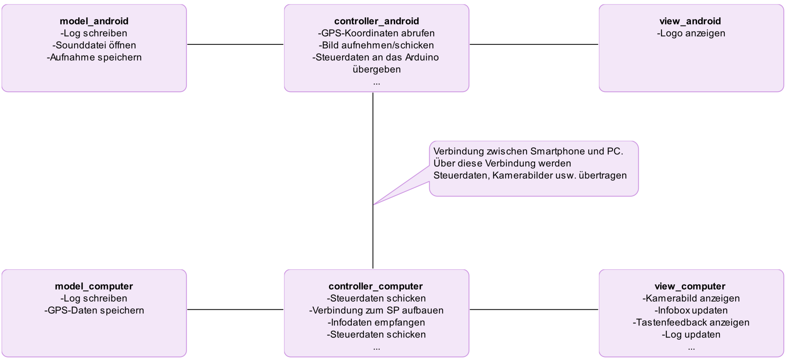
2. Model-View-Controller
Seite <number>
www.tu-ilmenau.de

Slide 5
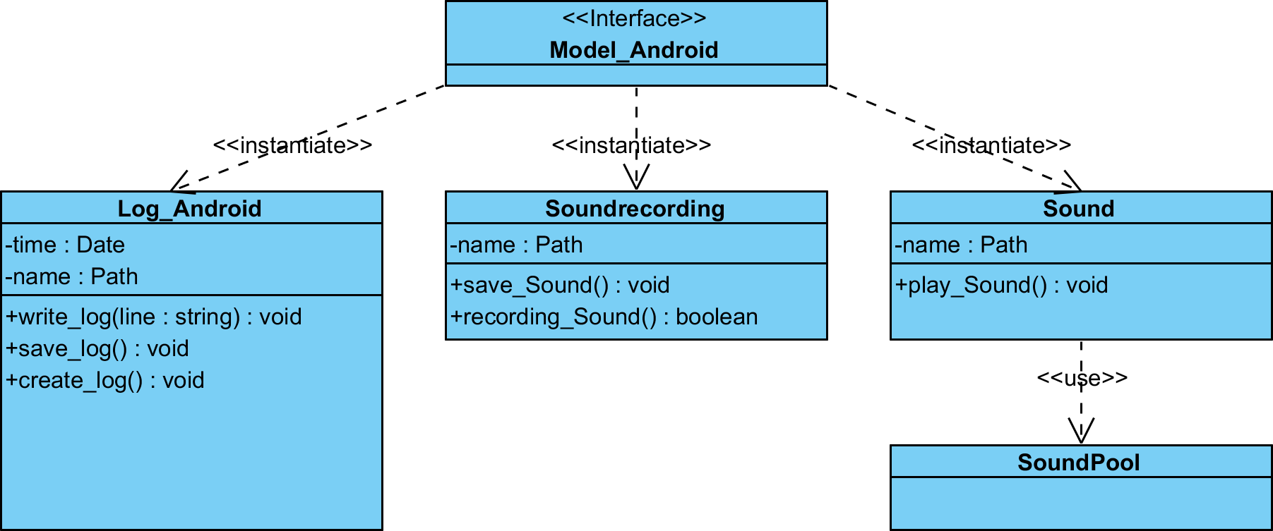
3. model_android
Seite <number>
www.tu-ilmenau.de

Slide 6
3. view_android
Verantwortlich für die Oberfläche
Möglichst schlicht
Besteht aus:
  Logo
  Derzeitiger IP-Adresse
  Minimierungsfunktion
  Beendenfunktion
Seite <number>
www.tu-ilmenau.de

Slide 7
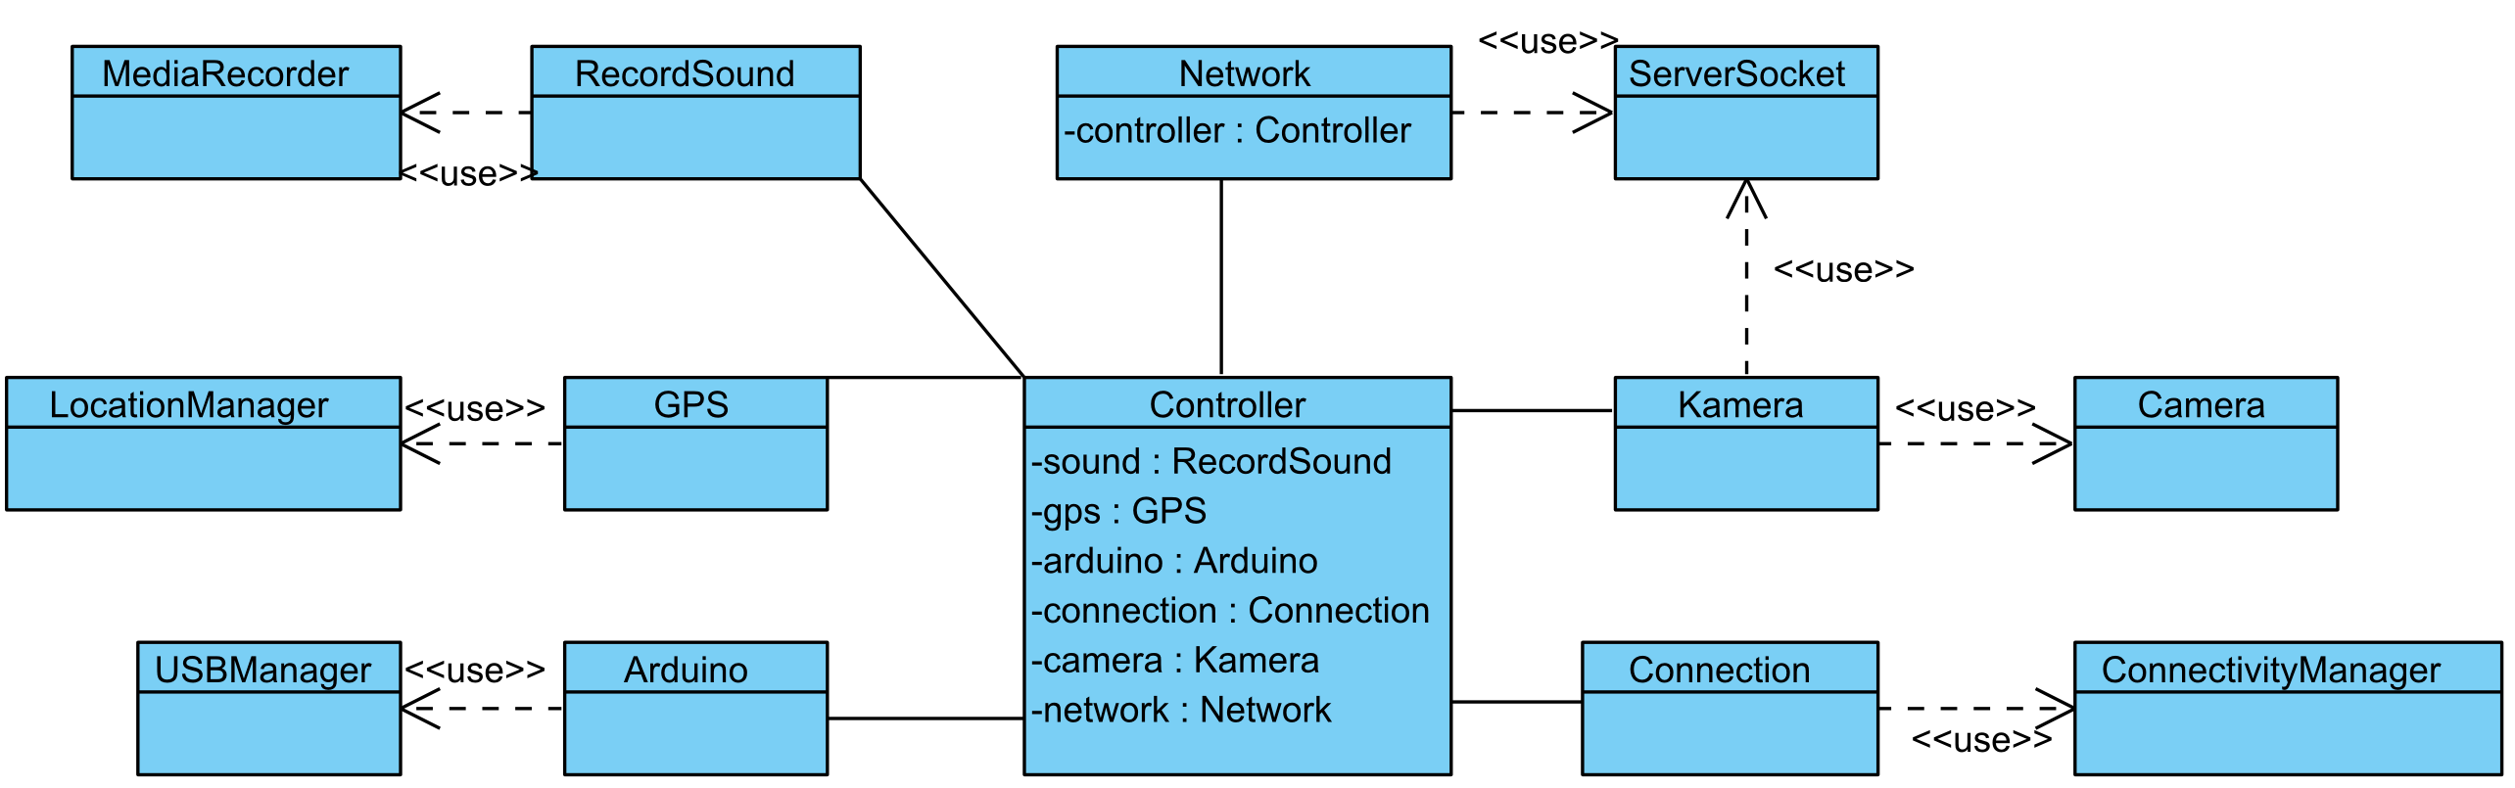
3. controller_android
Seite <number>
www.tu-ilmenau.de

Slide 8
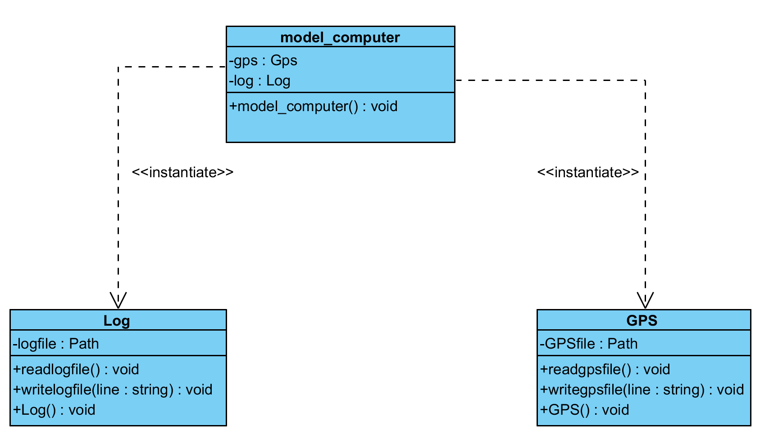
4. model_computer
Seite <number>
www.tu-ilmenau.de

Slide 9
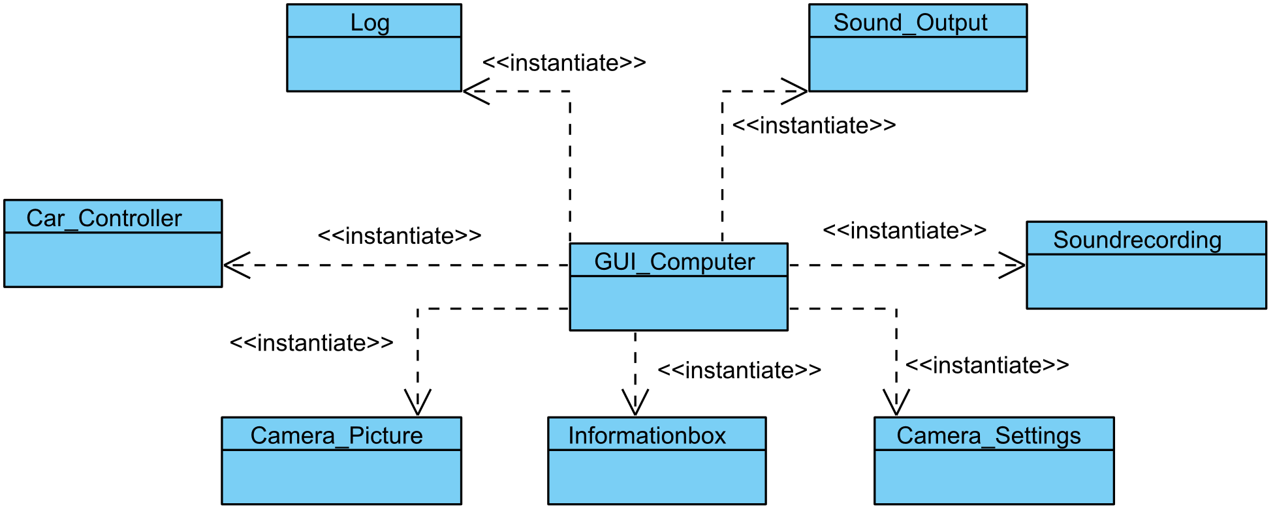
4. view_computer
Seite <number>
www.tu-ilmenau.de

Slide 10
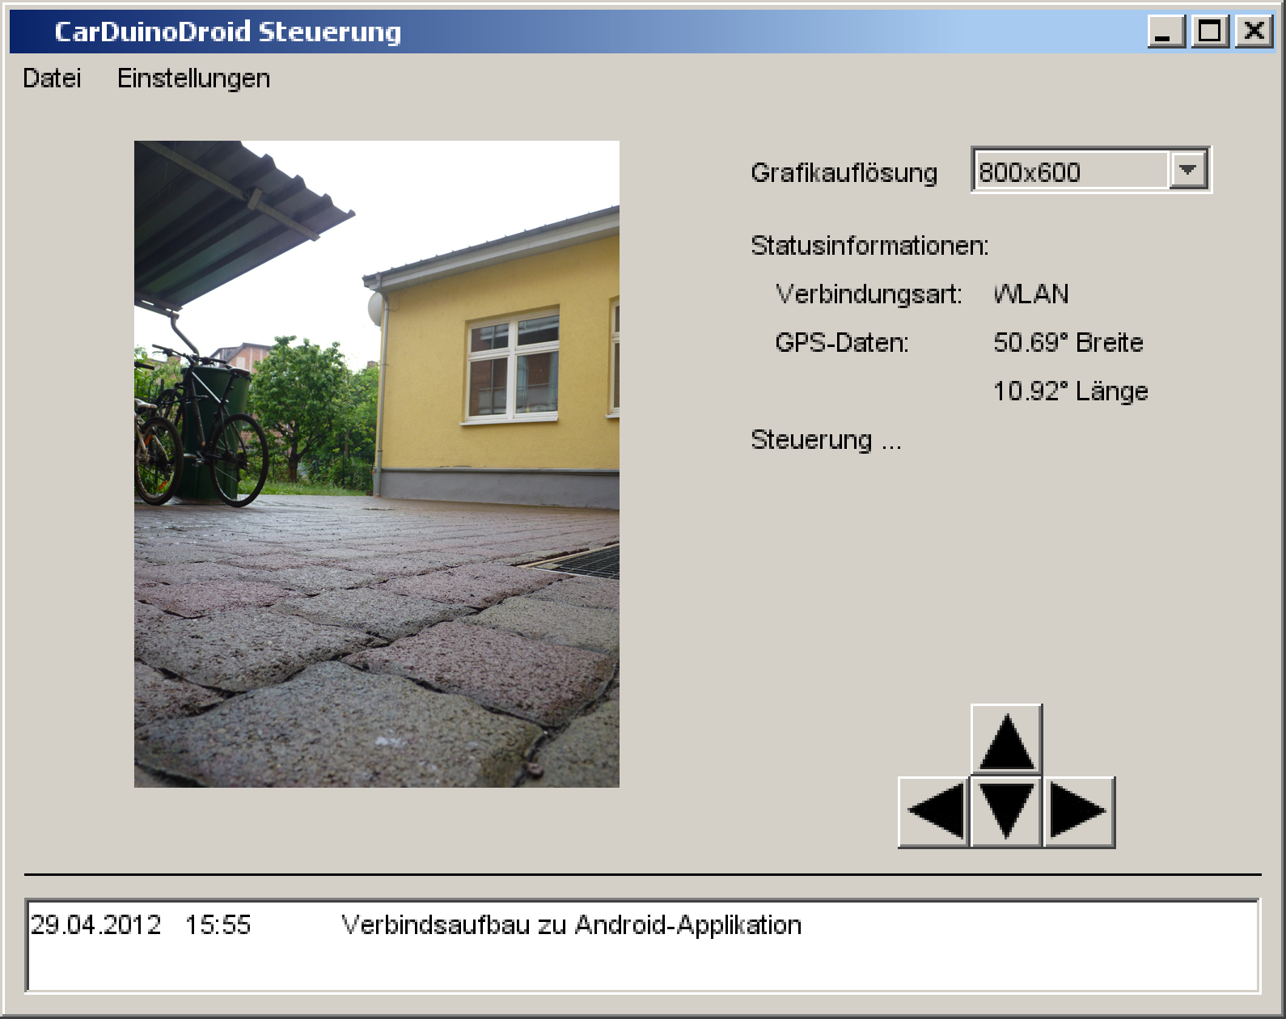
4. Prototyp Oberfläche
Seite <number>
www.tu-ilmenau.de

Slide 11
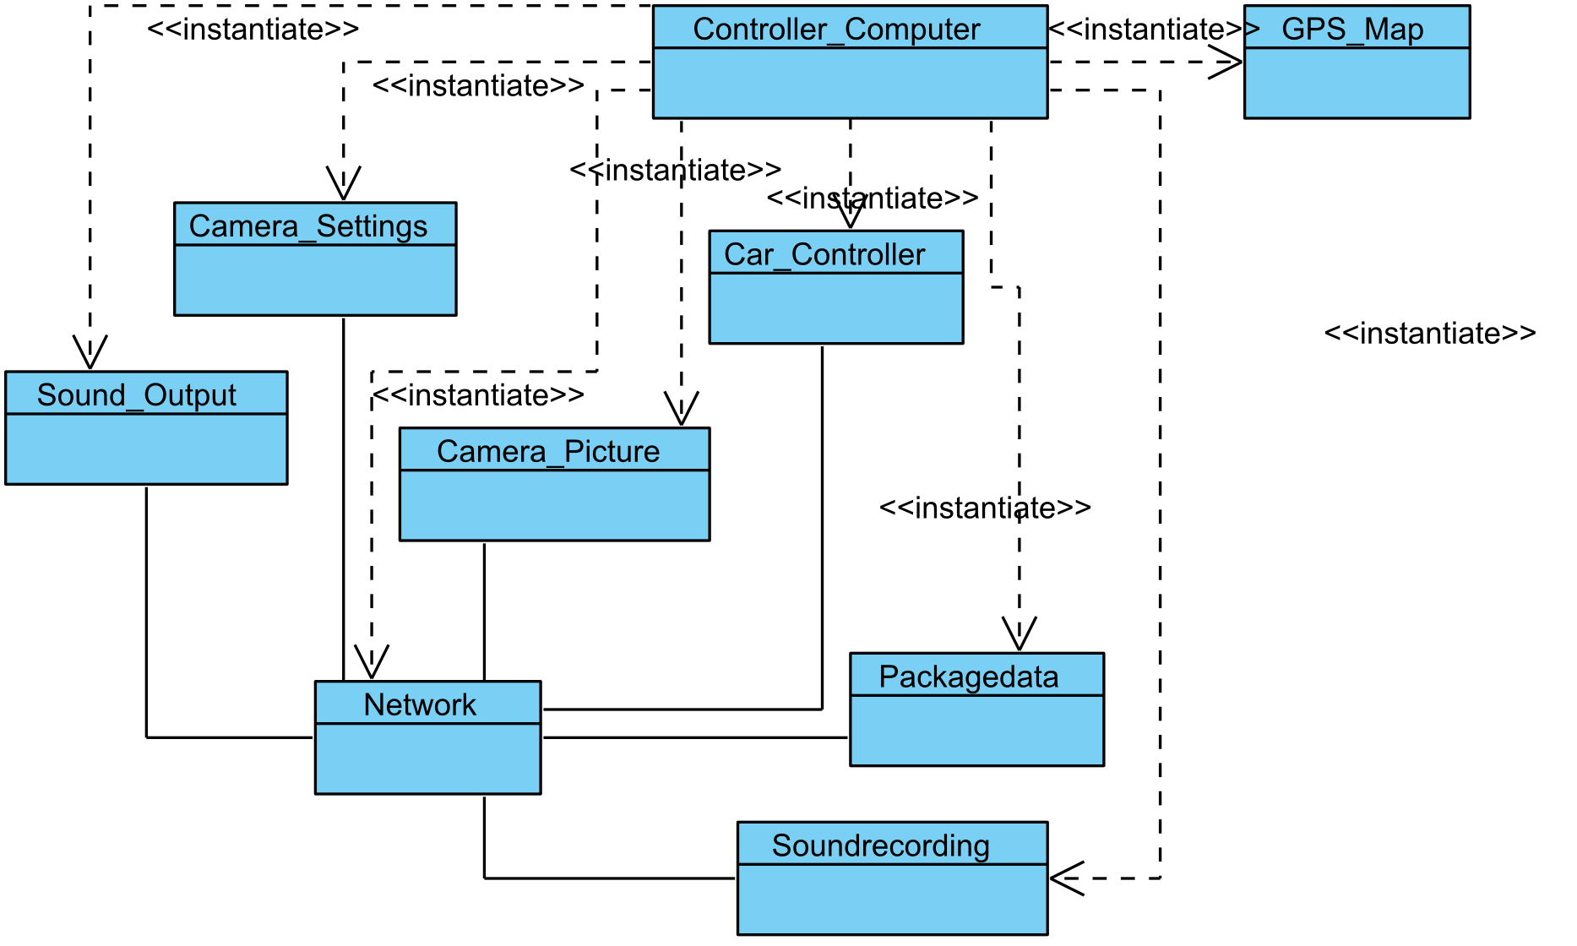
4. controller_computer
Seite <number>
www.tu-ilmenau.de

Slide 12
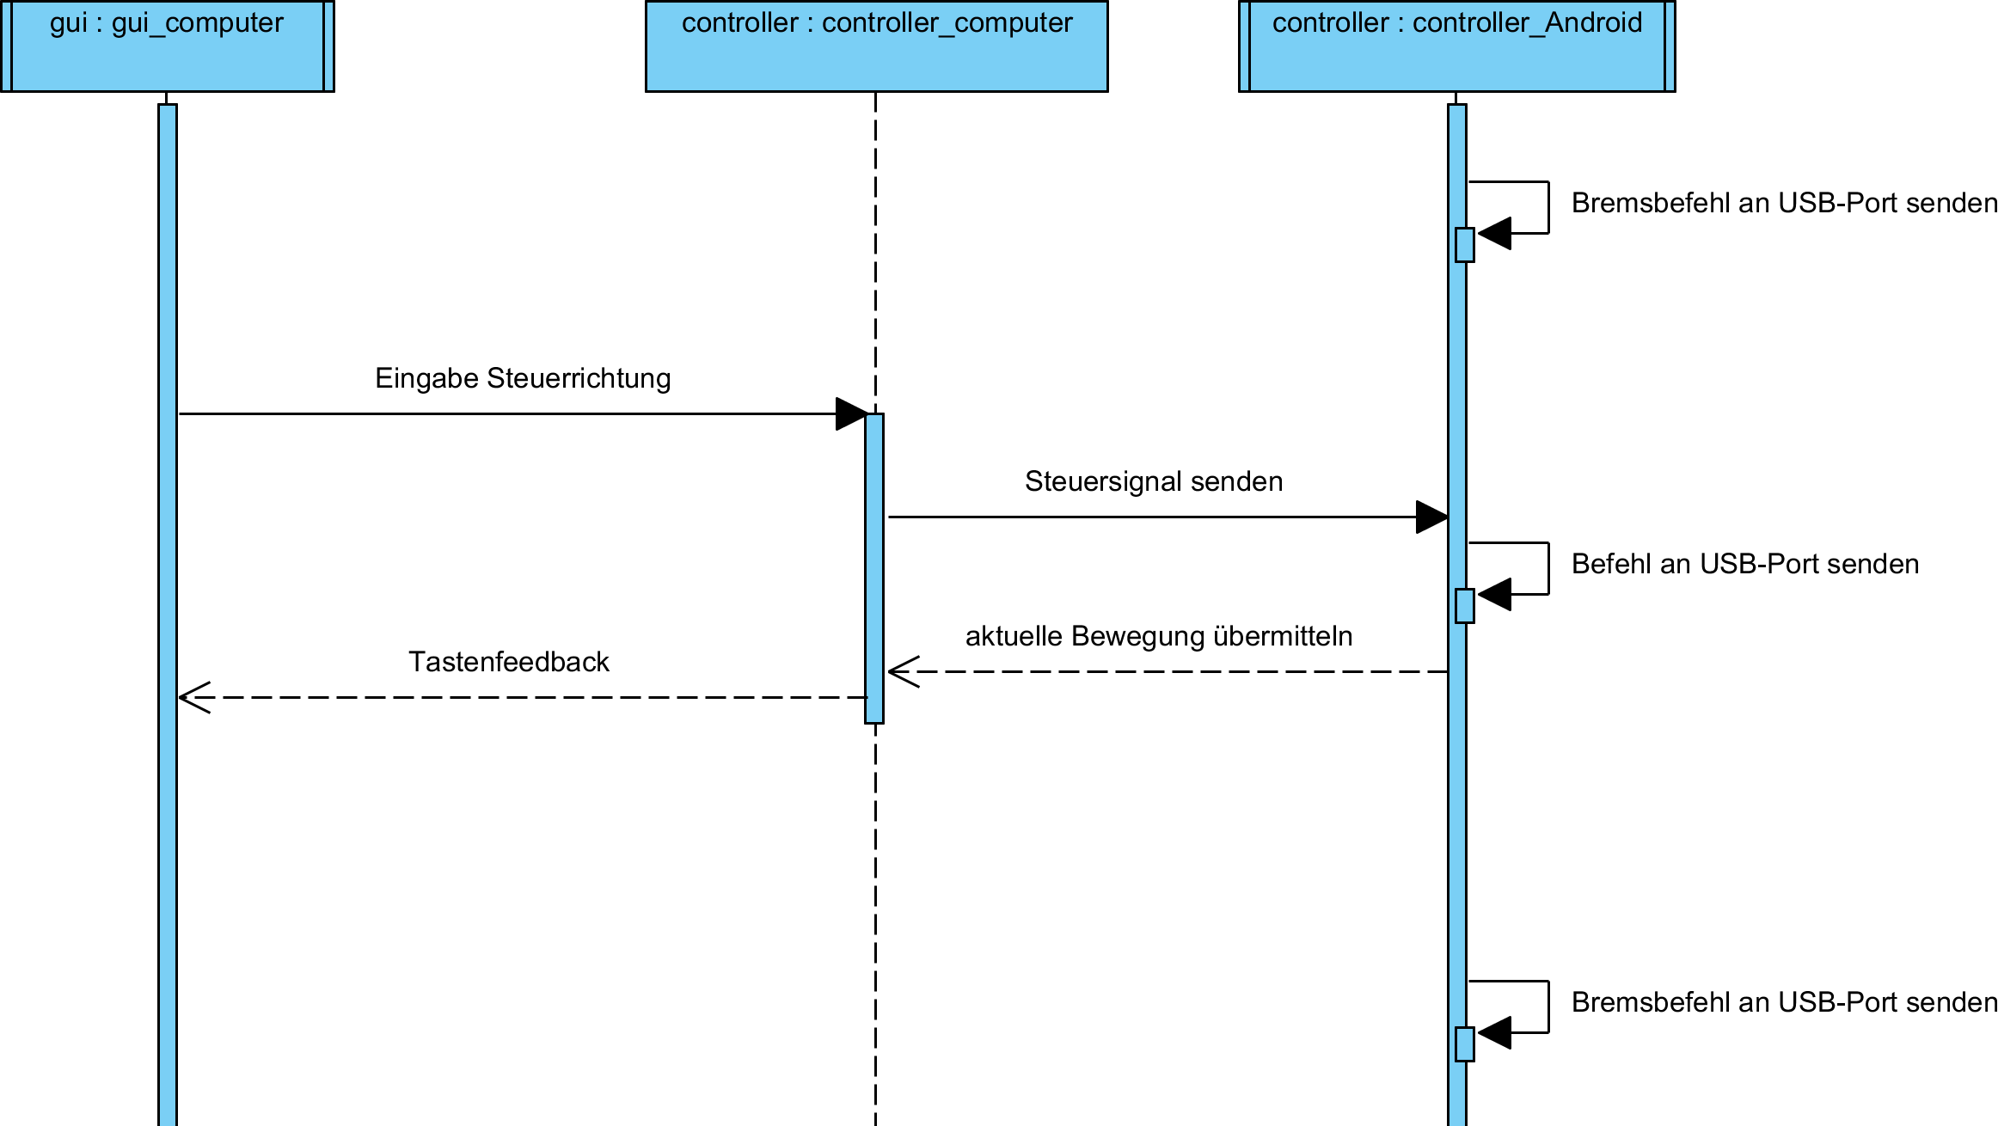
5. Kommunikation
Seite <number>
www.tu-ilmenau.de

Slide 13
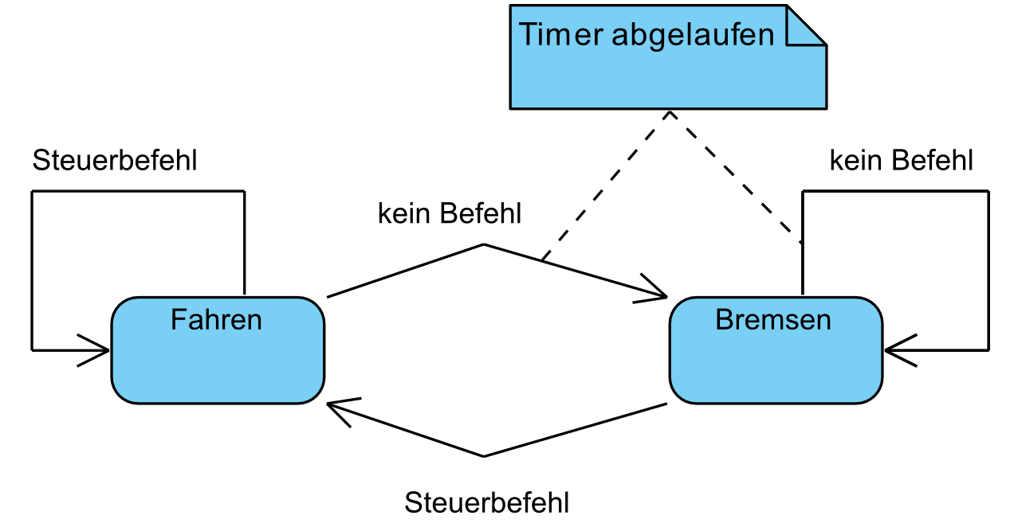
5. Kommunikation
Seite <number>
www.tu-ilmenau.de

Slide 14
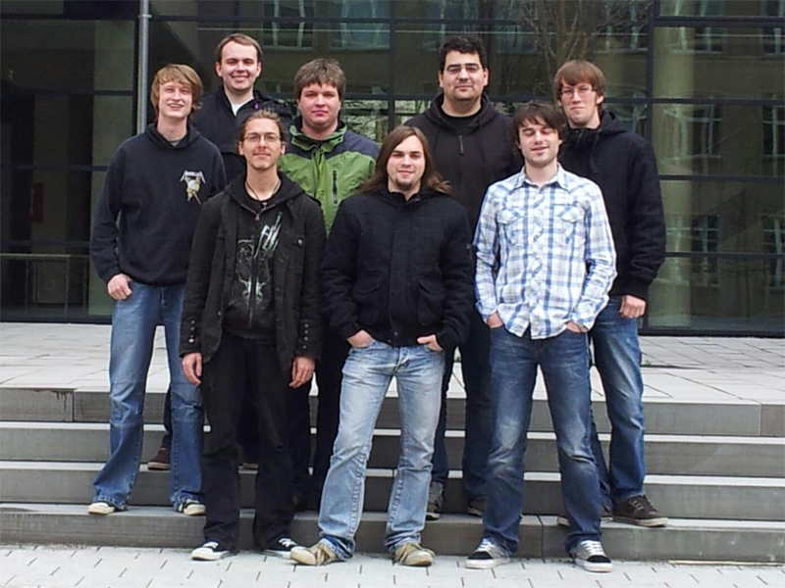
Vielen Dank für Ihre Aufmerksamkeit!
Seite <number>
www.tu-ilmenau.de

